Slide 1
中国近代史复习课件
泸县潮河镇学校 陈之秀

Slide 2
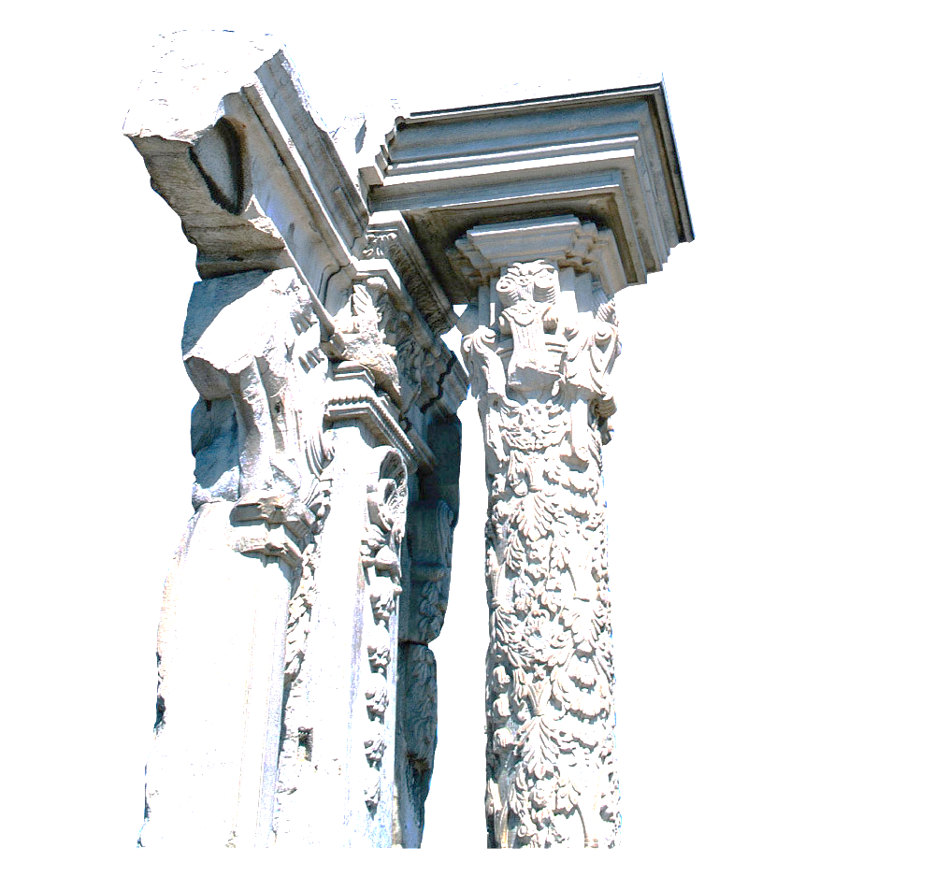
中国近代史
中考历史总复习
中国近代史从1840年鸦片战争到1949年中华人民共和国成立前夕，共110年的历史。中国近代史可分为两个历史时期，即旧民主主义革命和新民主主义革命。其中新旧民主革命以五四运动为界。旧民主主义革命的领导阶级是资产阶级，新民主主义革命的领导阶级是无产阶级。 是中国半殖民地半封建社会逐渐形成到瓦解的历史，也是中华民族对外反抗帝国主义侵略，对内反对封建专制统治，为求得民族独立和人民解放，努力实现国家富强和人民富裕而奋斗的历史。

Slide 3
中国近代史线索
社会性质：
社会矛盾：
革命任务：
半殖民地半封建社会
◆封建主义和人民大众（阶级矛盾）
◆外国资本主义和中华民族（民族矛盾）
最主要矛盾
反侵略反封建
民主主义革命时期
1840年
1919年
1949年
旧民主主义革命时期
新民主主义革命时期
（资产阶级领导）
（无产阶级领导）

Slide 4
【从俄国到中国】 材料二：五四运动开始了中国工人阶级登上政治舞台的历程，经由马克思主义传播和先进知识分子的组织，产生了工人阶级的先进代表--中国共产党。中国先进知识分子对资本主义幻想的破灭、推动他们去探求中国的新出路，革命性质亦由旧民主主义革命向新民主主义革命转变。 --摘编自汪朝光《中国近代通史：民国的初建（ 1912-1923）》
根据材料二并结合所学知识，从领导阶级、指导思想和革命前途三个方面概括旧民主主义革命向新民主主义革命的转变。 （2019年中考题）
转变：领导阶级：由资产阶级转变为无产阶级；
指导思想：由资产阶级平等、自由思想和民主共和观念转变为马克思主义；
革命前途：由资本主义转变为社会主义。

Slide 5
旧民主主义革命时期
中国近代化的早期探索
洋务运动
戊戌变法
辛亥革命
新文化运动
鸦
片
战
争
第
二
次
鸦
片
战
争
甲
午
中
日
战
争
八
国
联
军
侵
华
战
争
1901
1911
1912
1915
1919
1840
1842
1856
1860
1894
1895
1898
1900
中国逐步沦为半殖民地半封建社会
中国近代军民的抗争

Slide 6
三、近三年的泸州市中考试题分析
（2018·四川泸州）14. 近代以来，先进的中国人为实现民族独立和国家富强，进行了艰苦卓绝的抗争与探索。以下历史事件发生的先后顺序是( )
①康有为等领导“公车上书” ②曾国藩创办安庆内军械所
③陈独秀创办《青年杂志》 ④魏源编写《海国图志》
A.②①③④ B.④②①③ C.④①③② D.②④①③

Slide 7
2017年·泸州
（2）据材料二并结合所学知识，在上图所示知识结构中的“①”和“②”处填上适当的文字，并指出②事件在政治方面的历史意义。（4分）
答：①：近代化的起步（近代前期中国人民的探索）；②：辛亥革命。（2分）
意义：推翻了清王朝，结束中国封建君主专制制度，建立了资产阶级共和国，颁布了
《临时约法》（2分）

Slide 8
新民主主义革命时期
中华民族的抗日战争
人民解放战争
新民主主义革命的开始
国共十年对峙
长征
1919
1921
1927
1928
1931
1934
1935
1936
1937
1945
1946
1949.4
1949.10
五四运动
中国共产党的诞生
南昌起义
井冈山革命根据地
九一八事变
长征开始
遵义会议
三大主力会师
西安事变
七七事变
中共七大
抗日战争的胜利
国民党发动全面内战
渡江战役
开国大典
（从天安门到天安门）

